Slide 1
Интеллектуальная логическая игра:
«ГДЕ ЛОГИКА»
Овсепян Карина 116к

Slide 2
Правила игры
  В течение всей игры человек выполняет различные задания и этим зарабатывает очки. Человек, выбрав правильный ответ, после каждого раунда получает один балл.

Slide 3
1 тур
Найди общее

Slide 4

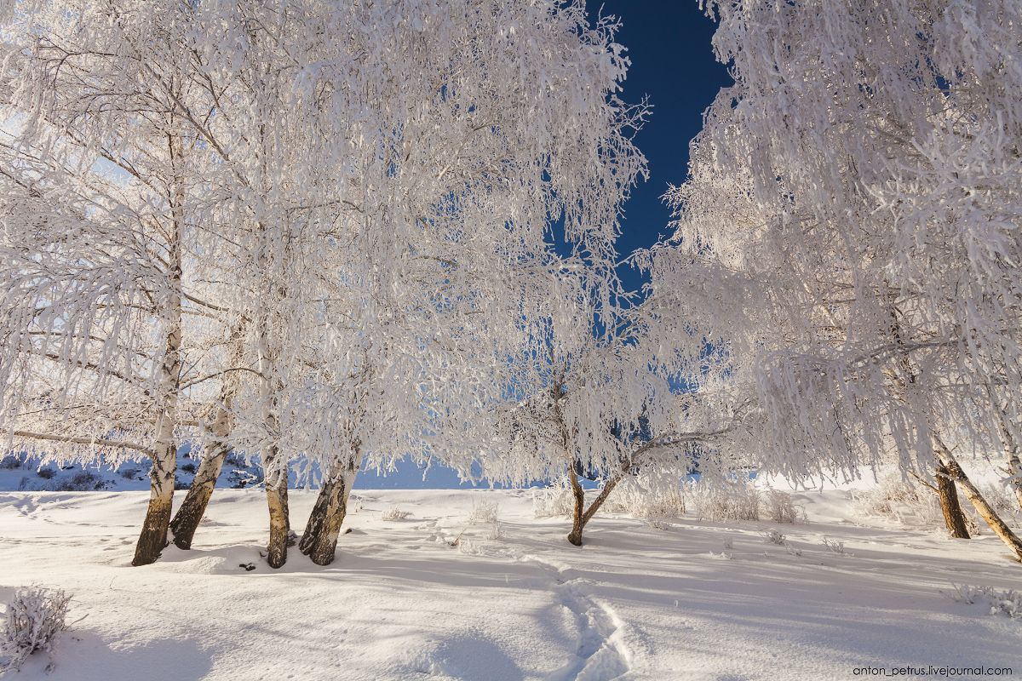
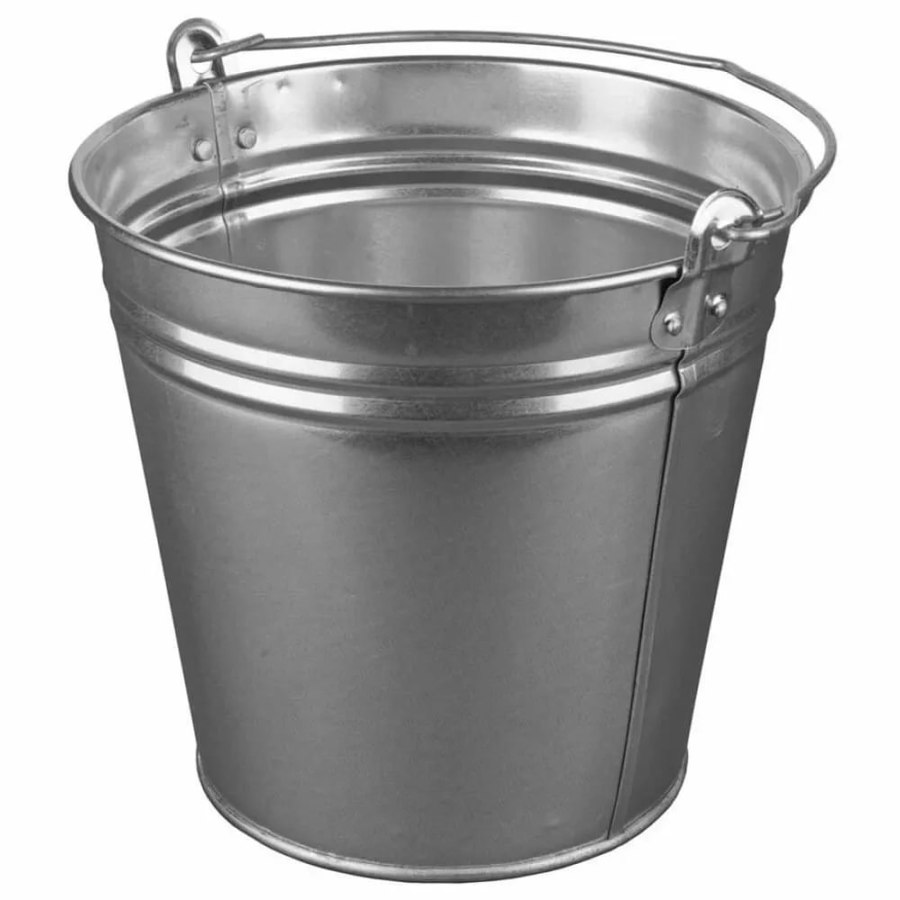
Снеговик
Зима
Лед
Снеговик
Зима
Лед
Снег
Вода
Снег
Вода

Slide 5
2 тур
Чего не хватает

Slide 6
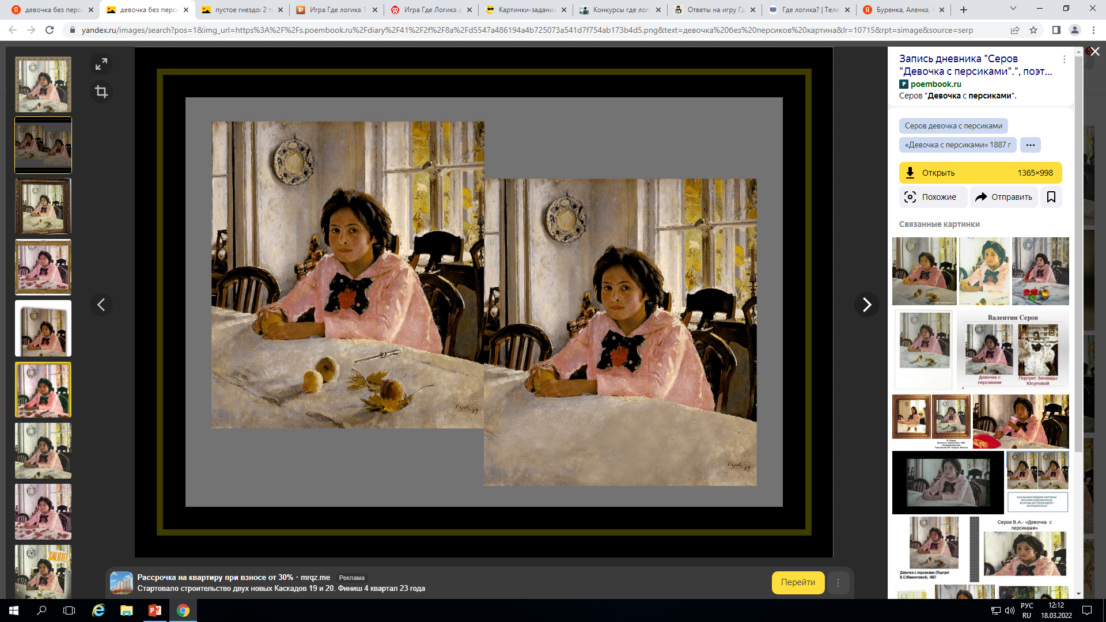
Телефона
Книги
Телефона
Пиццы
Книги
Пиццы
Тарелки с едой
Персиков
Тарелки с едой
Персиков

Slide 7
3 тур
Два в одном

Slide 8
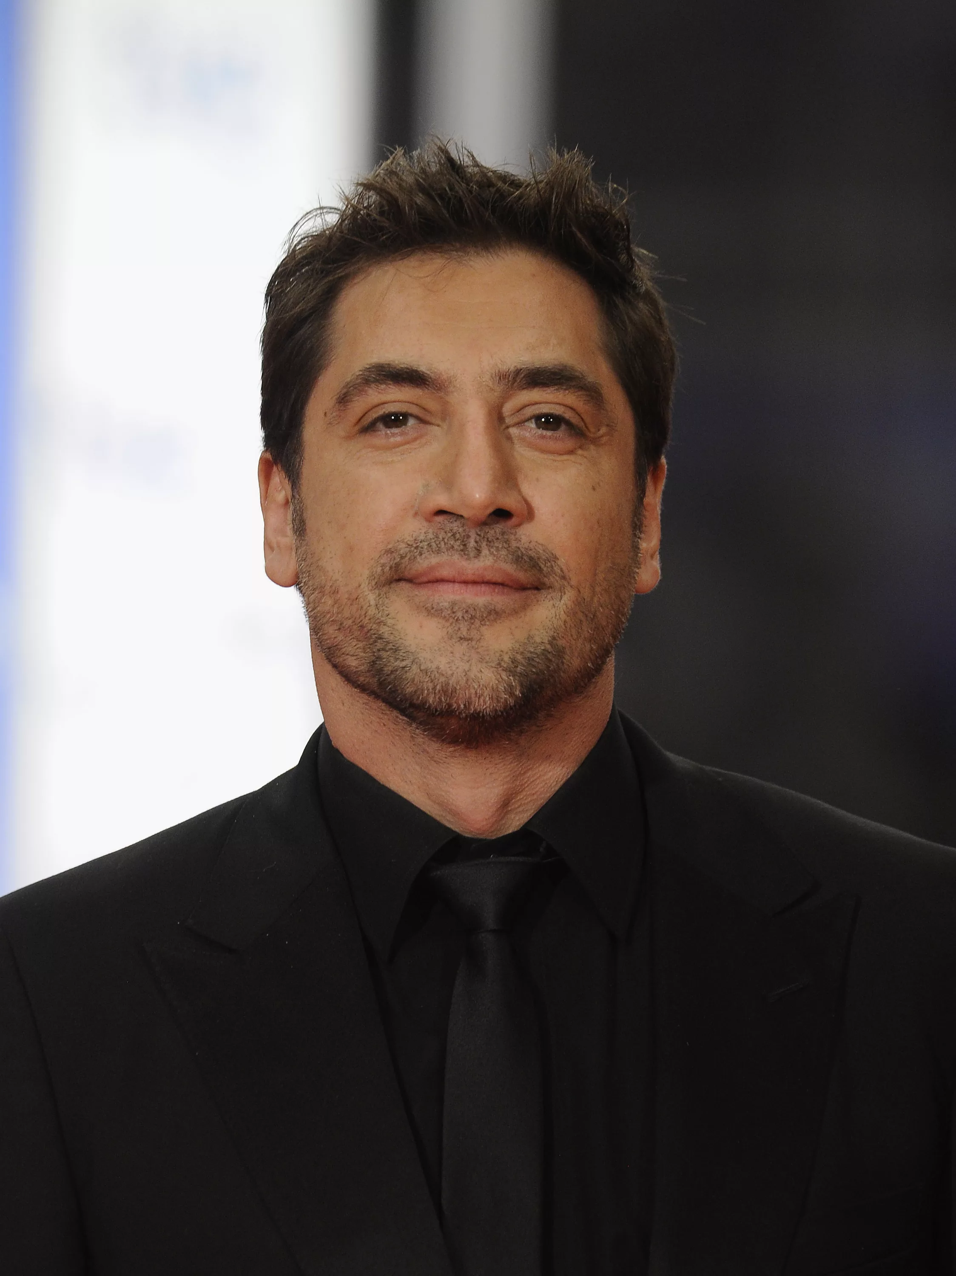
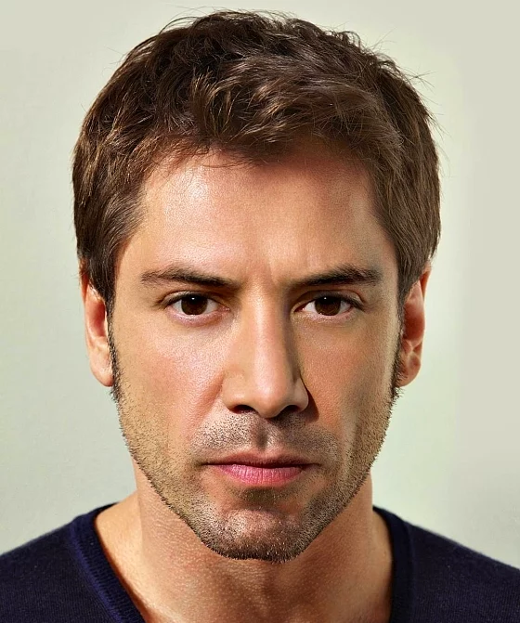
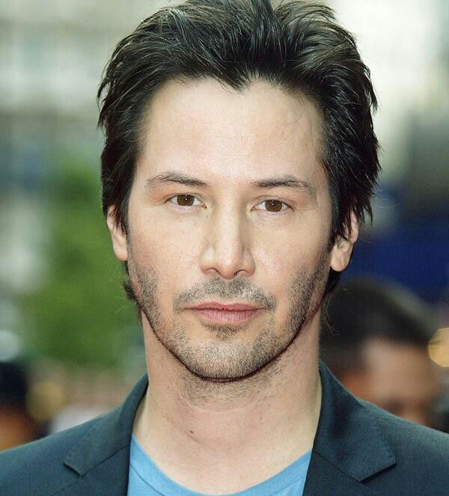
Хавьер Бардем + Киану Ривз
Хавьер Бардем + Киану Ривз
Чарли Шин + Эштон Кутчер
Чарли Шин + Эштон Кутчер
Арнольд Шварценеггер + Сильвестр Сталлоне
Арнольд Шварценеггер + Сильвестр Сталлоне
Барак Обама + Владимир Путин
Барак Обама + Владимир Путин

Slide 9
4 тур
Добей мудреца

Slide 10
Ильф и Петров
Ах, если бы только найти индивида! Уж я так устрою, что он свои деньги, мне сам принесет на…
На блюдечке с голубой каемочкой
На телефоне
На блюдечке с голубой каемочкой
На телефоне
На руках
На руках
На карте
На подносе
На карте
На подносе

Slide 11
Ссылка на источник
https://yandex.ru/images/search?pos=3&img_url=https%3A%2F%2Fwww.vitbichi.by%2Fphoto%2F07-2021%2F1610516000_image.jpeg&text=%D0%BC%D0%B0%D1%80%D0%BA%D0%BE%D0%B2%D0%BA%D0%B0&lr=10715&rpt=simage&source=serp
https://yandex.ru/images/search?from=tabbar&text=%D0%B7%D0%B8%D0%BC%D0%B0&pos=22&img_url=https%3A%2F%2Fi.pinimg.com%2Foriginals%2Fd6%2Fef%2Fc8%2Fd6efc8e563b4a0c32dc6c8677293199e.jpg&rpt=simage
https://present5.com/igra-gde-logika-1-tur-najdi/

